Slide 1
CIRI - CIRI CACING CESTODA
1. Badan berbentuk pita dan bersegmen.
2. Saiz berbeza dari mm - meter.
3. Badan terdiri dari kepala (skoleks) , leher dan
badan bersegmen (strobilla) . Satu segmen di panggil proglotid. Pada sloleks terdapat alat untuk melekat pada dinding usus di panggil sulur (pelekap)

Slide 2
CIRI-CIRI CACING CESTODA
4. Pada leher terdapattisu yang boleh bercambah menjadi segmen di panggil proglotid.Proglotid
di bahagi kepada 3 mengikut kematangan.
A) Proglotid tidak matang
B) Proglotid matang.
C) Gravid proglotid ( dipenuhi telur)

Slide 3
CIRI- CIRI CACING CESTODA
5. Organ jantina tidak di asingkan.  dan  terdapat dalam cacing yang sama.
6. Tiada sistem penghadaman . Makanan di serap melalui dinding badan
7. Sistem pembiakan sangat berkembang dan sempurna bagi setiap segmen.

Slide 4
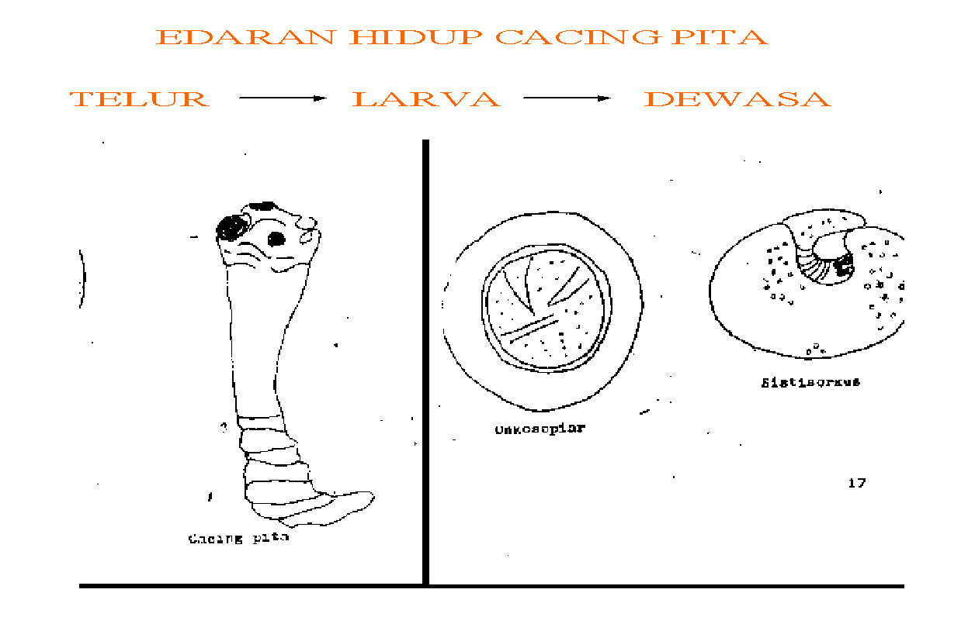
EDARAN HIDUP CACING PITA

Slide 5
Contoh : Cacing pita
Moniezia expansa
Taenia saginata
Taenia solium
Moniezia expansa
cacing dewasa : Usus kecil bebiri
Larva (sistiserkoid) : dalam badan beetle mites

Slide 6
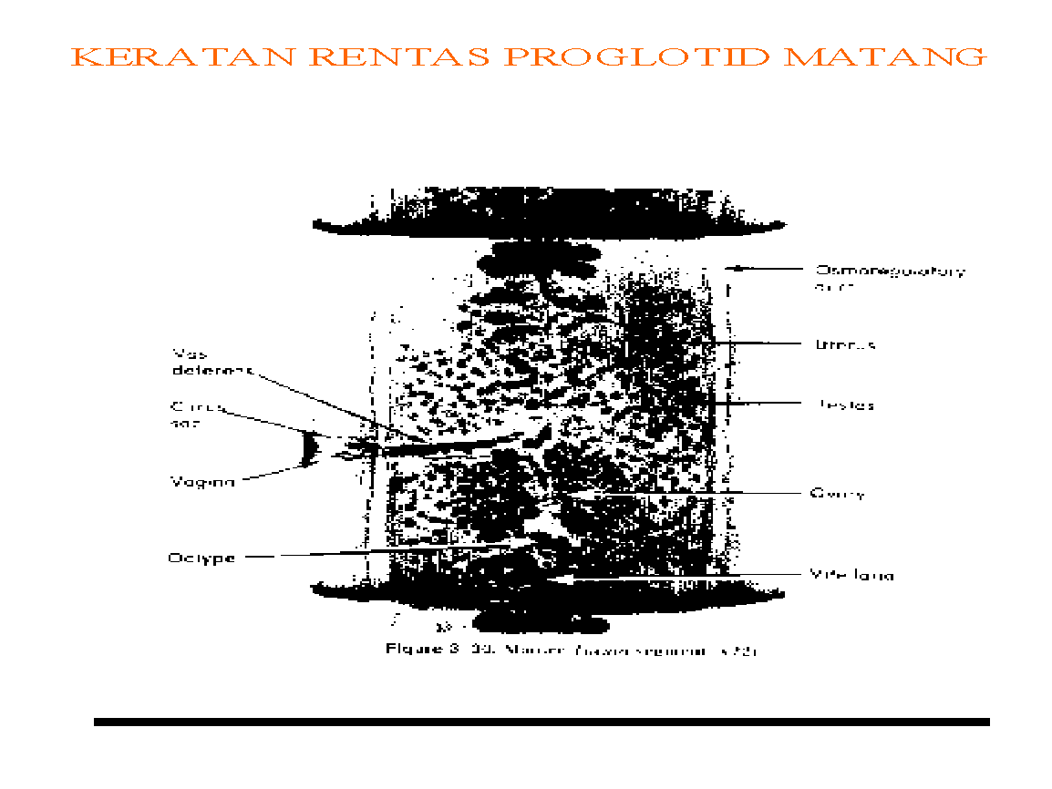

Slide 7
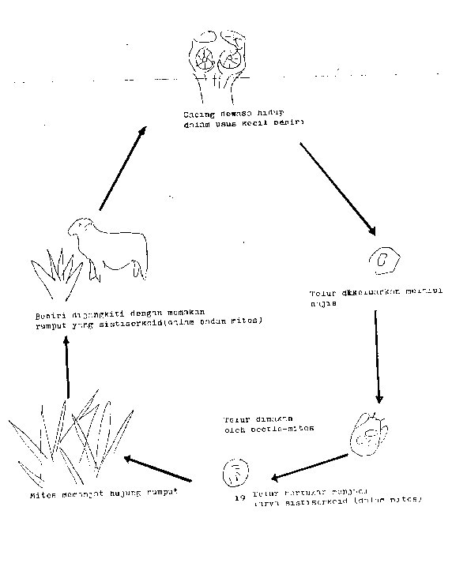
Edaran hidup Moniezia expansa ( Cacing pita bebiri)
Cacing dewasa hidup
dalam usus kecil bebiri
Telur di keluarkan melalui
najis
Bebiri dijangkiti dengan memakan rumput yang sistiserkoid
(dalam badan mites)
Telur di makan
oleh beetle- mites
Mites memanjaat hujung rumput
Telur bertukar menjadi larva
sistiserkoid (dalam mites)

Slide 8
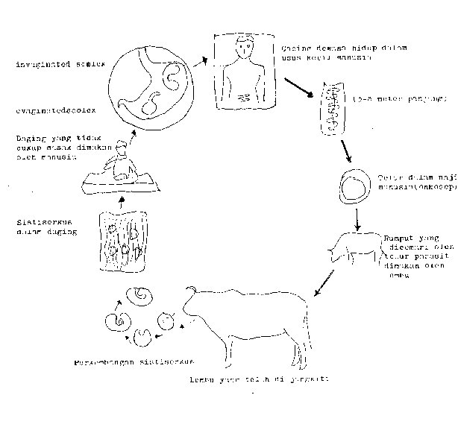
EDARAN HIDUP Taenia saginata
Cacing dewasa hidup dalam usus
kecil manusia
Invaginated scolex
Evaginated scolex
3 - 5 meter panjang
Daging yang tidak
cukup masak dimakan
oleh manusia
Telur dalam najis
manusia (onkosepiar)
Sistiserkus
dalam daging
Rumput yang
dicemari oleh
telur parasit
dimakan oleh
lembu
Perkembangan sistiserkus
Lembu yang telah di jangkiti

Slide 9
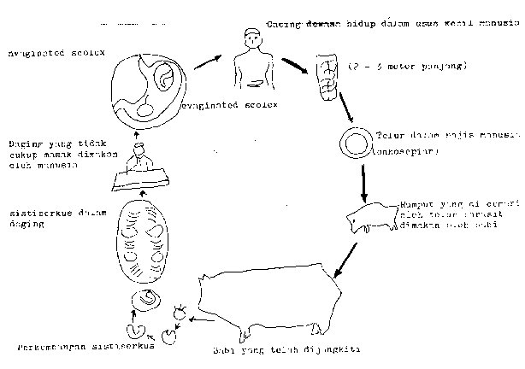
EDARAN HIDUP Taenia solium
Cacing dewasa hidup dalam usus kecil manusia
Invaginated scolex
(2-3 meter panjang)
Evaginated scolex
Daging yang tidak
cukup masak dimakan
oleh manusia
(Telur dalam najis manusia)
(onkosepiar)
Rumput yang dicemari
oleh telur parasit dimakan
oleh babi
Sistiserkus dalam daging
Perkembangan sistiserkus
Babi yang telah dijangkiti

Slide 10
Contoh Cacing pita
Taenia saginata
Cacing dewasa : Usus kecil manusia
Larva (sistiserkoid) : Otot (daging) lembu
Taenia solium
Cacing dewasa : Usus kecil manusia.
Larva ( sistiserkoid) : Otot ( daging) babi

Slide 11
PATONENESITI
1. Ternakan kekurangan protin dan vitamin.
2. Pelekatan sulur menyebabkan luka pada usus ternakan dan menimbulkan infeksi bakteria.
3. Kesan toksik pada ternakan.

Slide 12
RAWATAN
1. CUSO4 - 1 % drencing ( 120 -150 ml)
2. Niclosomide ( Yomesan R) - Drenching
(80 mg /kg) untuk lembu , kambing, bebiri.

Slide 13
PENCEGAHAN DAN PENGAWALAN
1. Sistem pembuangan najis yang baik.
2. Daging lembu atau babi di masak dengan sempurna.
3.Pemeriksaan daging yang teliti di rumah penyembelihan. Daging yang mengandungi sista di larang memakannya.
4. Pembekuan daging pada - 10 ↓c boleh membunuh larva.

Slide 14
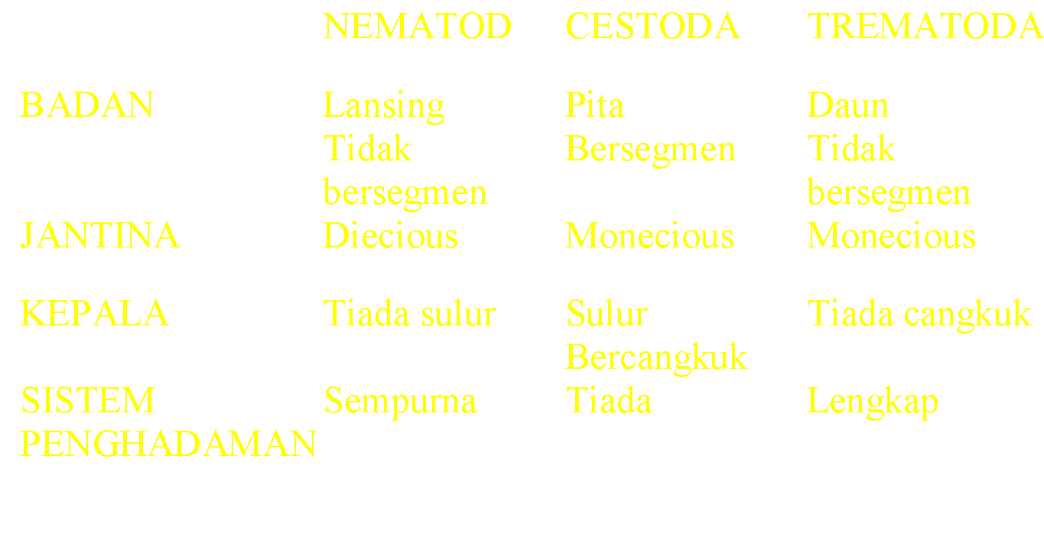
PERBEZAAN ENDOPARASIT

Slide 15
PROTOZOA
Parasit yang bersel tunggal (unisel)
Saiz lebih besar daripada bakteria.
Ada berbagai bentuk :
A) Ameoba - bergerak seperti ameoba.
B) Sfera - Tidak motil.
C) Panjang/halus- mempunyai flagela untuk berenang.

Slide 16
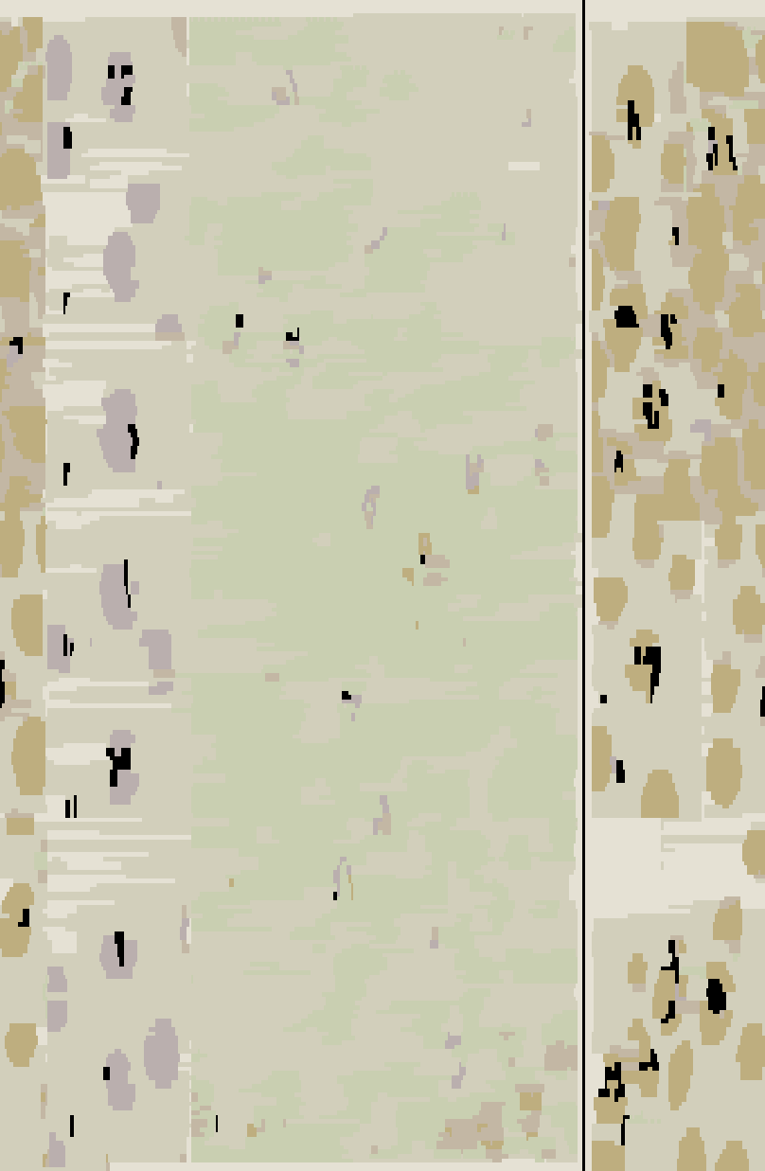
MORFOLOGI PROTOZOA DARAH
Babesia bigemina
Hidup dalam sel darah.
Bentuk seperti buah pear.
Pembawanya ialah kutu Boophilus microplus

Slide 17
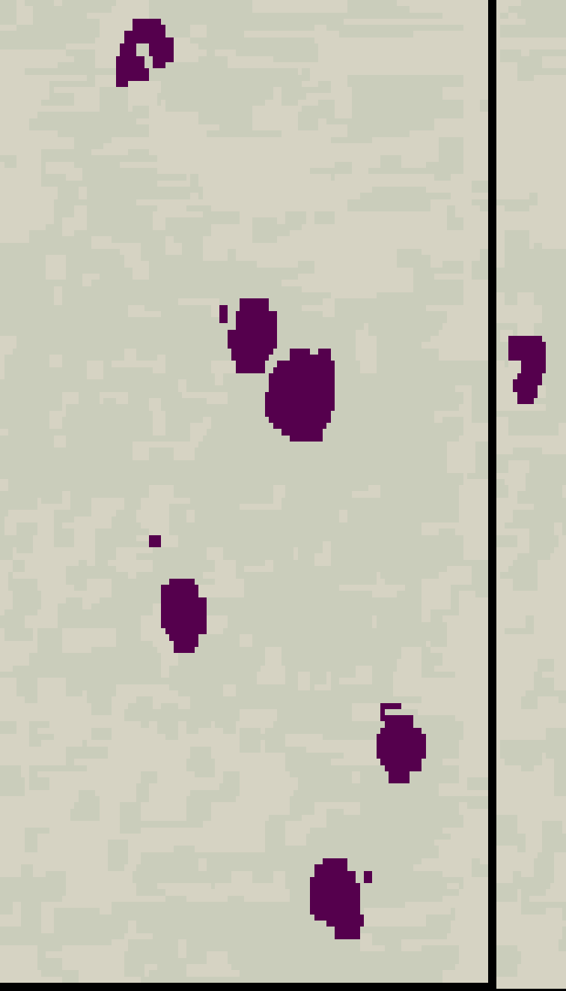
Theileria mutans
Hidup dalam sel darah.
Bentuk cincin , rod.
Pembawanya ialah kutu
Rhipicephalus spp

Slide 18
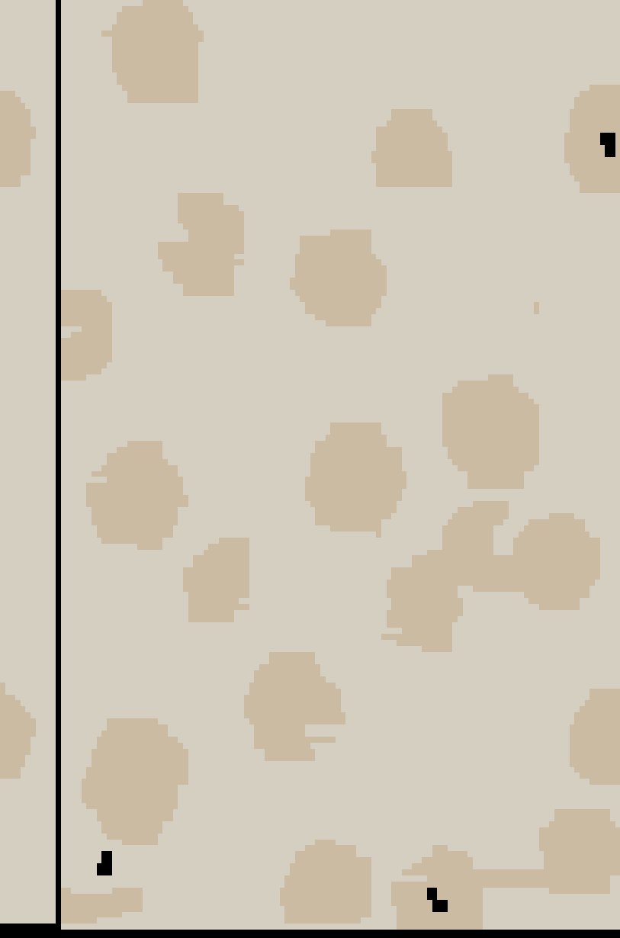
Anaplasma marginale
Hidup dalam sel darah merah.
Bentuk spherical.
Pembawa kutu Boophilus
microplus , Ixodes spp ,
Rhipicephalus spp

Slide 19
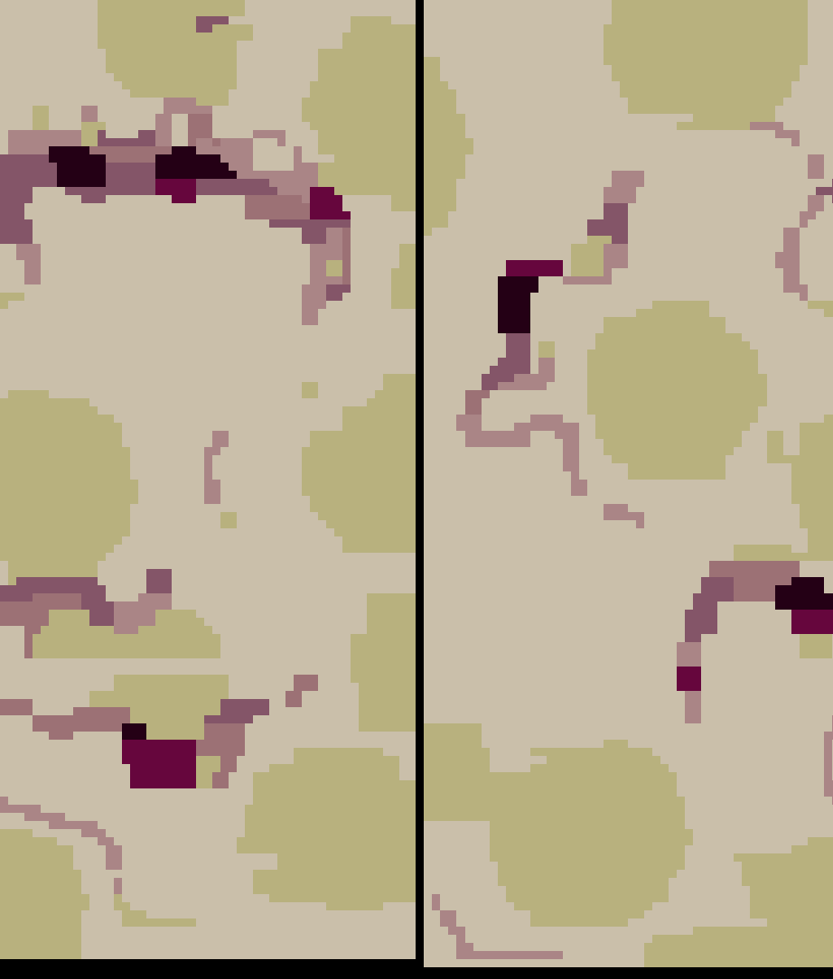
Trypanosoma evansi
Hidup di luar sel darah merah.
Pembawanya ialah lalat Tabanid.

Slide 20
AETIOLOGI (AGEN PENYEBAB)
Lembu : Babesia bigemina
Babesia argentina ( B. bovis),
menyerang anak lembu (6 - 12 bulan).
Kuda : Babesia caballi
Babesia equi.

Slide 21
AETIOLOGI (AGEN PENYEBAB)
Kambing & bebiri : Babesia ovis
Babesia motasi.
Anjing : Babesia canis
Babi : Babesia traumani
Babesia perroncitoi.
Vektor (Pembawa) : Kutu Boophilus microplus.

Slide 22
PUNCA JANGKITAN
Melalui invertebrate host ( kutu) - Boophilus microplus
Babesia memecah sel darah merah ternakan .

Slide 23
TANDA - TANDA KLINIKAL
Demam mengejut (suhu > 41 C.
Anorexia ( kurang selera makan)
Depressed.
Lemah.
Pergerakan rumen terhenti.

Slide 24
TANDA - TANDA KLINIKAL
Pengeluaran susu menurun.
Kadar penafasan & denyutan nadi meningkat.
Selaput basah menjadi pucat.
Jaundice.
Haemoglobinuria.

Slide 25
TANDA -TANDA KLINIKAL
Haemoglobinemia , anaemia.
Keguguran boleh berlaku.
Dehydration.
Perubahan kelakuan, paralyse , coma.
Kematian mengejut.

Slide 26
DIAGNOSA
Dari post mortem : Buah pinggang warna gelap.
Hati membengkak.
Dinding hempedu menebal.
Spleen membesar , Brain congestion.
Calitan darah : Ada protozoa darah.

Slide 27
RAWATAN
Ubat : Imidocarb ( Imizol)
Suntikan : subcut.
Dosage : Lembu - 1ml / 100 kg.
Kuda - 2 ml / 10 kg.
Anjing - 0.25 ml / kg

Slide 28
PENGAWALAN
1. Program pengawalan kutu - buat spraying
3 minggu/ sekali Bovinox, asuntol.
2. Membuat suntikan imizol.
3. Kuarantin ternakan yang baru di import.

Slide 29
PENGAWALAN
4. Memelihara ternakan yang tahan Babesiosis seperti lembu KK.
Memberi suntikan ubat pelalian ( Tick fever vaccine).
Membuat blood transfusion.
Memberi antiserum (serum dari ternakan yang pernah menghadapi penyakit babesiosis dan sembuh.

Slide 30
COCCIDIA
Menyebabkan penyakit coccidiosis.
Coccidiosis ialah penyakit yang menjangkiti
bahagian usus (enteritis).
Menunjukkan ciri diarhoea , dysentry , anaemia
dan kurus ( emaciated)

Slide 31
ETIOLOGY (PENYEBAB)
Eimeria bovis
Eimeria zurnii.
Parasit ini menyerang lapisan epithelial usus ternakan.

Slide 32
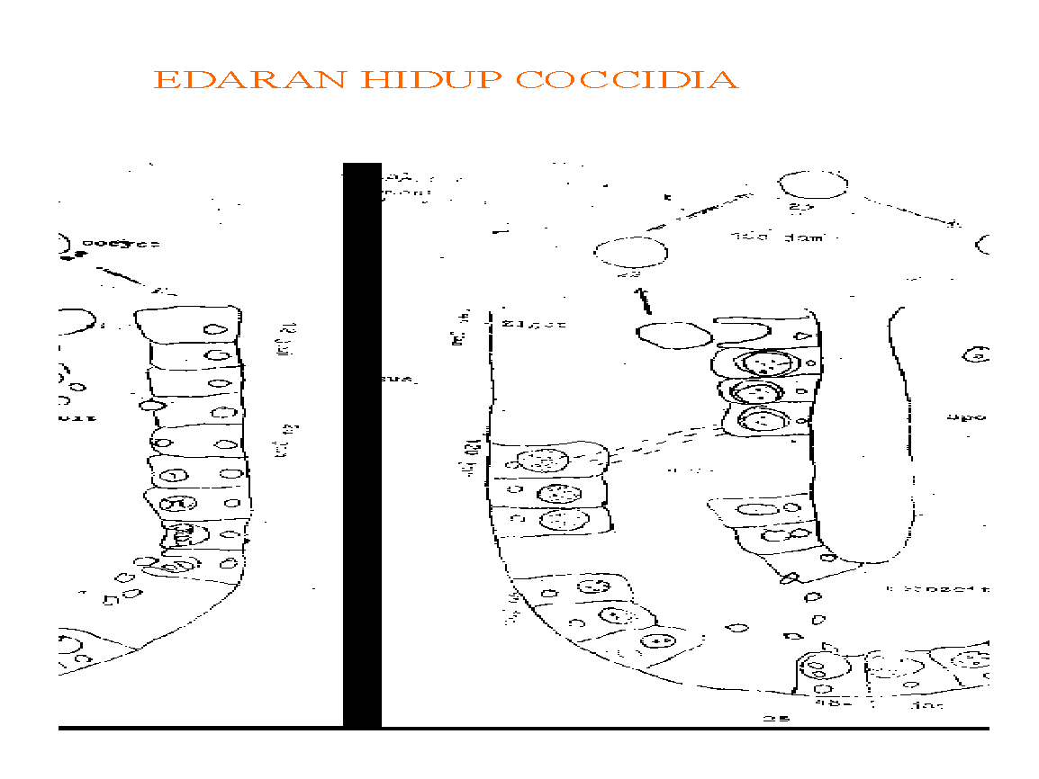

Slide 33
EDARAN HIDUP COCCIDIA
Oocyst yang telah bersporusi di telan oleh ternakan.
Tindakan enzim di usus ternakan menyebabkan sporosis di bebaskan.
Dalam masa 12 jam ia bertukar menjadi sporozoit.
Sporozoit menyerang sel epithelial usus ternakan.
Pembahagian secara belahan dua (binary fission)

Slide 34
EDARAN HIDUP COCCIDIA
Pembahagian ini membentuk peringkat schizoit.
Didalam schizont mengandungi beribu-ribu merozoit.
Peringkat ini berlaku berulang-ulang (aseksual).
Dan salah satu dari merozoit ini akan membentuk makrogamet () dan mikrogamet() melalui proses gametogenesis.
Persenyawaan berlaku membentuk zigot (144 jam) daan akhirnya oocyst di bebaskan melalui ternakan.

Slide 35
PUNCA JANGKITAN
1. Perubahan cuaca menimbulkan tekanan pada
ternakan (stress).
2. Ternakan memakan , meminum makanan
yang telah di cemari oocyst coccidia.

Slide 36
TANDA-TANDA KLINIKAL
Demam (pyrexia)
Berak cair bercampur darah.
Anaemia
Pucat
Lemah
Kematian

Slide 37
RAWATAN
1. Beri sulphanamides.
2. Beri furazolidone ( 8 - 12 mg/kg) dalam makanan dan minuman.
3. Sentiasa membersihkan kandang.

Slide 38
EKTOPARASIT
Parasit yang hidup di luar badan perumah dan menyebabkan penyakit infeksi.
Terletak di bawah filum arthropoda.
Arthropoda membawa makna arthros = bersambung , podes = kaki.
Invertebrata yang bersegmen.

Slide 39
EKTOPARASIT
Simetri bilateral.
Anggota bersambung dan rangka luar keras.
Badan terbahagi kepada kepala , abdomen dan toraks.
Arthropoda terbahagi kepada 2 kelas :
1. Insecta
2. Arachnida

Slide 40
INSECTA (Serangga)
1. Badan terbahagi 3 iaitu kepala , toraks & abdomen.
2. Mulut terdiri dari sepasang mandibel , 2 pasang maksila yang telah di ubahsuai untuk mengucah dan menghisap.
3. Ada 3 pasang kaki di bahagian toraks.
4. Mempunyai sepasang antena (sesunggut)
5. Abdomen bersegmen.

Slide 41
Insecta
Insecta di bahagikan kepada ;
1. Lice (Kutu) - a )Biting lice (kutu gigit)
b) Sucking lice (kutu hisap)
2. True flies.
3. Fleas (Kutu anjing/Kutu kucing)

Slide 42
Pengkelasan Ektoparasit
Arthropoda
Kepala ,Toraks bercantum (sefalotoraks) Abdomen
Badan- Kepala
toraks,abdomen,
Sepasang antena
3 pasang kaki dan
sepasang sayap
Dewasa - 4 pasang kaki
Nimfa - 3 pasang kaki
Insects
Arachnida
Ticks
Mites
Lice
True Flies
Fleas
Badan tiada bulu
Saiz - besar
Badan berbulu
Saiz - kecil
Sepasang sayap
Mulut(proboscis)
Tanpa sayap
saiz kecil
Kutu kucing
Kutu Gigit
Kutu Hisap
Mulut bentuk bulat
Gigi untuk menggigit
Mulut bentuk tajam
Untuk menebuk, menghisap

Slide 43
TRUE FLIES
Contoh lalat Chrysomia bezziana.
Lalat dewasa tidak parasit cuma peringkat larva sahaja yang parasit.
Lalat ini menyebabkan penyakit myiasis ( Luka berulat)
Tempat yang selalu di serang:
A) Kawasan yang lembab - Pusat, bibir, faraj.
B) Tanduk selepas dehorning.
C) Bekas pembedahan jangkitan ( luka)

Slide 44
KITARAN HIDUP
Lalat  tertarik dengan bau luka ternakan dan bertelur ke atasnya (150 - 500 biji).
Dalam masa 18 -24 jam telur menetas menjadi larva dan memakan serum dan darah yang keluar dari luka.
12 - 18 jam kemudian ia akan bersalin kulit menjadi L2.

Slide 45
KITARAN HIDUP
L2 menembusi kulit luka dan memakan tisu.
2 hari kemudian ia bersalin kulit sekali lagi menjadi larva ketiga (L3).
L3 duduk di dalam tisu jadi cuma nampak bahagian posterior berwarna hitam.
3 - 4 hari kemudian ia akan menjadi pupa dan jatuh keatas tanah.
7 - 9 hari muncul menjadi dewasa.

Slide 46
CARA UNTUK MERAWAT
Luka di bersihkan dengan air suam.
Keluarkan ulat yang berada di dalam.
Bunuh ulat dengan menggunakan :
A) Malathion
B) Chloroform
C) 3 % hydrogen peroxide

Slide 47
LICE ( KUTU LOMPAT)
Terbahagi kepada 2 :
1. Kutu gigit (Biting lice) - order mallophaga.
2. Kutu hisap (Sucking lice) - order Anoplura.
Kedua nya adalah ektoparasit pada mamalia dan burung.

Slide 48
Akibat Kuku Gigit
Memakan serpihan kulit & bulu.
Ternakan menjadi gatal.
Berat badan menurun.
Pengeluaran susu berkurangan.
Pengeluaran telur berkurangan.
Kehilangan bulu.

Slide 49
Akibat Kutu Hisap
Menghisap darah ternakan.
Menyebabkan anaemia, ternakan menjadi lemah dan pucat.
Kutu menjadi pembawa penyakit.

Slide 50
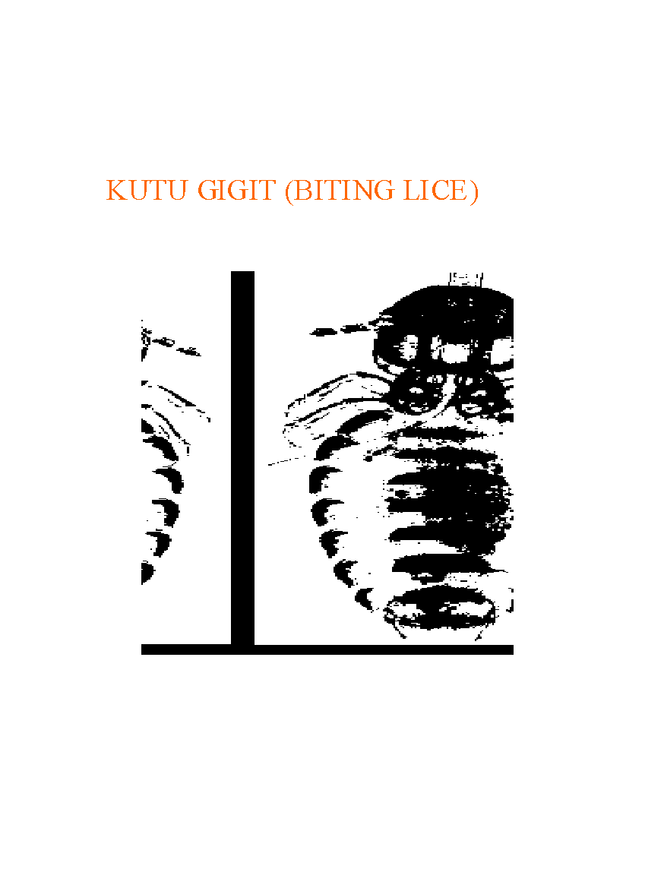
Kutu Gigit (Biting Lice)
Kepala pipih dan lebar.
Mulut di ubah suai untuk menggigit.
Contohnya Damalinia bovis dan Damalinia ovis

Slide 51
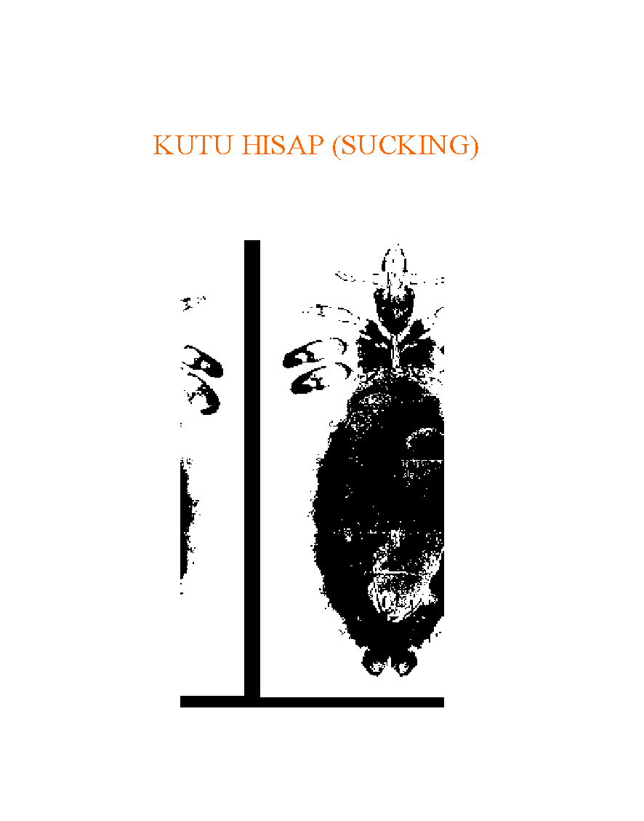
Kutu Hisap ( Sucking Lice)
Kepala kecil dan tajam.
Mulut di ubahsuai untuk mencucuk dan menghisap.
Kutu bertelur 8 biji sehari (300 sepanjang hayat)
Telur melekat pada bulu ternakan.

Slide 52
Edaran Hidup Kutu Hisap
Telur Nimpa Kutu Dewasa
Menetas (6 hari) Bersalin kulit 3X (18 hari)
Contoh : Linognathus vituli

Slide 53
KELAS ARACNIDA
Ciri - ciri
1. Badan mempunyai 2 bahagian:
A) Sefalotoraks (kepala dan toraks) bercantum.
B) Abdomen.
2. Mempunyai 4 pasang kaki ( terletak disefalotoraks.
3. Alatan mulut untuk menghisap (Kalisera)
4. Tiada antena dan mandibel.

Slide 54
Pengklasan Aracnida
Aracnida terbahagi kepada dua:
A) Kutu Babi (Tick)
Hama / Tungau ( Mites)

Slide 55
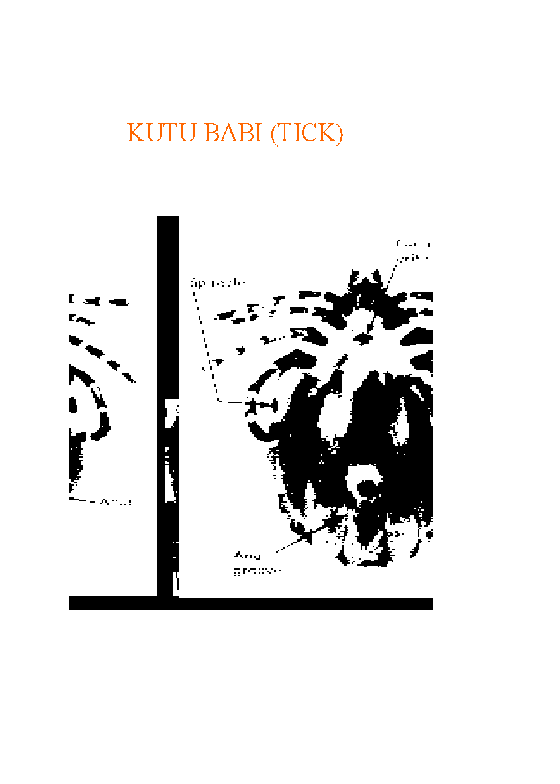
Kutu Babi (Tick)
Ciri-ciri
Badan tidak berbulu.
Saiz besar.
Hipostom terdedah.
Kelesera besar

Slide 56
Mites
Badan berbulu.
Saiz kecil.
Hipostom terlindung.
Kalisera kecil

Slide 57
MITES (HAMA/TUNGAU)
Dipanggil hama kerana saiznya kecil.
Mengorek epidermis kulit dan tinggal secara tetap.
Menjadikan kulit radang (gatal) dan berkudis.
Kulit menjadi gatal, ternakan akan menggaru
berterusan dan menyebabkan luka menjadi besar.

Slide 58
Mites (Hama/Tungau)
Luka menyebabkan infeksi sekunder iaitu bakteria.
Mites boleh merebak secara sentuhan.
Contoh: Demodex
Hama ini hidup dalam umbi rambut dan kilang minyak.

Slide 59
Mites ( Hama/Tungau)
Contoh :
Demodex canis (Anjing)
Demodex ovis (Bebiri dan Kambing)
Demodex bovis (Lembu)
Ini menyebabkan radangan dan menyebabkan
kehilangan bulu, jaangkitaan bakteria akan
menyebabkan luka bernanah.

Slide 60
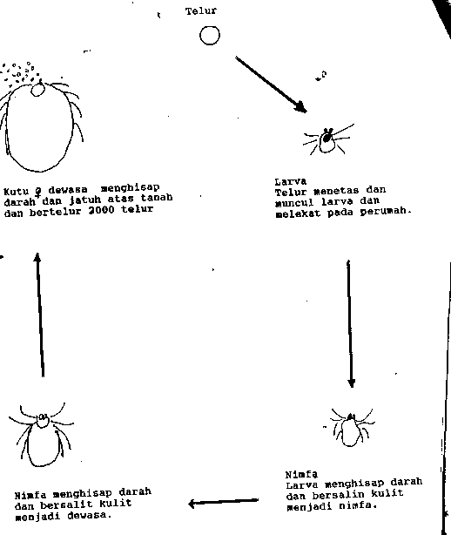
KITARAN HIDUP KUTU/TICK
Edaran hidup 17 -23 hari

Slide 61
